Slide 1
PERANGKAT KERAS KOMUNIKASI DATA
I Made Andhika
Email : deandhika@students.itb.ac.id
Blog : http://deandhika.blogspot.com

Slide 2
Perangkat Keras Komunikasi Data
DCE (Data Communication Equipment)
Perangkat untuk menyalurkan informasi atau data antar lokasi yang berbeda
DTE (Data Terminal Equipment)
Perangkat yang dapat mengirimkan dan/atau menerima isyarat data.

Slide 3
DCCU (Data Communication Control Unit)
Tugas DCCU:
Membentuk antarmuka antara sistem masukan, keluaran, bus, dan modem
Mengendalikan sinyal antarmuka modem dan konversi sinyal agar sesuai dengan antarmuka
Mengubah data yang akan dikirimkan menjadi serial maupun sebaliknya
Mengatur error recovery dengan mekanisme retry
Melakukan konversi sandi
Melakukan sinkronisasi karakter baik dengan cara start/stop bit maupun dengan karakter SYN
Melakukan pengujian kesalahan

Slide 4
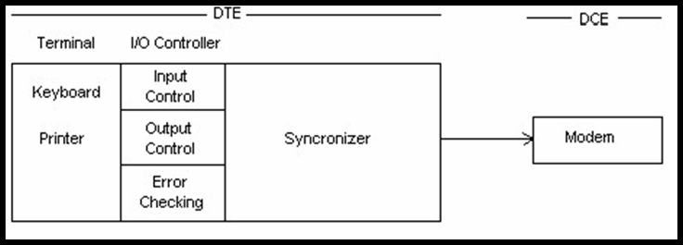
DCCU (Data Communication Control Unit)
I/O Controller

Slide 5
Fungsi I/O Controller
Kendali masukan (input control)
Jika komputer memiliki informasi yang harus disalurkan ke terminal, komputer akan mengirimkan sinyal ke kendali masukan, kemudian akan menyimpannya dalam buffer dan kalau perlu mencetaknya. Informasi umumnya diterima secara serial dan dirakit ke dalam bentuk yang sesuai dengan konversi paralel.
Kendali Keluaran (output control)
Adanya buffer untuk menyimpan informasi memungkinkan terminal mengirimkan informasi ke komputer sekaligus. Jadi setelah menerima sinyal dari komputer data akan dikirimkan secara serial ke komputer.
Pemeriksaan kesalahan (error checking)
Validity checking
Redudancy checking
Polynomial checking

Slide 6
Fungsi Terminal Controller
Sinkronisasi, pengujian kesalahan
Kendali dan perintah I/O
Menyimpan karakter untuk sementara
Multiplexing : memungkinkan pengendali terminal untuk melayani sejumlah masukan dan keluaran dalam satu waktu
Pemeriksaaan status dan kecepatan remote terminal
Fungsi assembly/disassembly, untuk mengubah bentuk paralel menjadi serial dan sebaliknya

Slide 7
Terminal Controller
DCE
DTE
Terminal controller
I/O controller Error checking Synchronizer Buffer Storage Multiplexing Status checking Assembly/Disassembly Speed Sensing | Computer
MODEM

Slide 8
Perangkat Keras Komunikasi Data
Berdasarkan Fungsi, perangkat keras komunikasi data dibagi menjadi beberapa bagian:
1. Terminal
Terminal adalah alat yang melayani proses input/output.
Dalam menyampaikan data ke DCE dan DTE menggunakan salah satu cara berikut:
Asinkron
Dengan menggunakan stop/start bit. Digunakan untuk terminal yang menerima data dalam bentuk karakter dan langsung berhubungan dengan manusia. Kecepatannya tidak begitu tinggi.

Slide 9
1. Terminal
Sinkron
Blok data yang dikirim berupa berita (teks) yang terdiri dari atas sejumlah karakter. Kecepatannya tinggi.
Paket
Data dikirim dalam bentuk paket yang terdiri atas sejumlah bit yang telah ditentukan banyaknya. Kecepatan yang dimiliki tinggi dan digunakan apabila komputer disambungkan ke jaringan data (data network).

Slide 10
Macam-macam Terminal
Teletypewriter
Seperti mesin tik, mempunyai keyboard dan printer. Digunakan untuk saluran dengan kecepatan rendah. Tidak dapat diprogram dan biasanya tidak mempunyai buffer (memori penyangga)
RJE (Remote Job Entry Terminal)
Untuk saluran berkecepatan tinggi, jumlah data yang ditransfer biasanya besar. Melakukan pekerjaan dengan sistem batch.
Transaction Terminal
Digunakan untuk sistem enquiry, penjualan, dan sebagainya. Biasanya dikendalikan oleh komputer.
Terminal Cerdas
Mempunyai kemampuan melakukan tugas-tugas sederhana

Slide 11
2. Komputer
Komputer dalam komunikasi data dibutuhkan untuk mengolah data secara cepat dalam sistem real time. Komputer pusat sering melayani sinyal terminal walaupun sebagian besar tugas telah diambil oleh DCCU sehingga dapat mengurangi efisiensi pengolahan data.
Terdapat tiga macam penggunaan central komputer yaitu:
Stand Alone
Bertugas melaksanakan komunikasi data yang tertentu seperti dengan beberapa macam terminal khusus dan dilengkapi dengan perangkat lunak komunikasi data.

Slide 12
2. Komputer
General Purpose Computer
Dengan penambahan perangkat keras tertentu, komputer ini dapat melayani komunikasi data terbatas.
Front End Computer
Melayani semua kegiatan komunikasi data sedangkan pengolahan data diserahkan ke pusat

Slide 13
2. Komputer
Beberapa contoh FEP
Hardwired
Melakukan tugasnya di bawah kendali program komunikasi yang tersimpan dalam komputer pusat
Jenis ini kurang fleksibel sehingga pemakaiannya makin berkurang
Programable Front End Processor (PFEP)
Emulator
Sistem kerjanya seperti hardwire, tetapi tidak banyak membantu pusat karena sebagian tugasnya masih dilakukan oleh pusat
Stored-program
Membantu komputer pusat dalam hal execution time dan memori internalnya

Slide 14
3. Multiplexer
Fungsi multiplexer adalah membagi link menjadi bagian yang masing-masing memverivikasikan informasi dari sumber yang terpisah.
Prosesnya disebut dengan multiplexing.
multiplexing adalah penggabungan dua sinyal atau lebih untuk disalurkan ke satu saluran komunikasi.

Slide 15
3. Multiplexer
Alasan menggunakan multiplexer:
Hemat biaya
Memanfaatkan sumber daya seefisien mungkin
Menggunakan kapasitas saluran komunikasi semaksimum mungkin

Slide 16
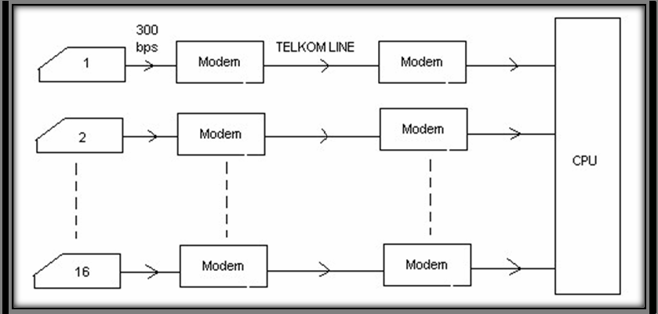
3. Multiplexer
Komunikasi tanpa multiplexer

Slide 17
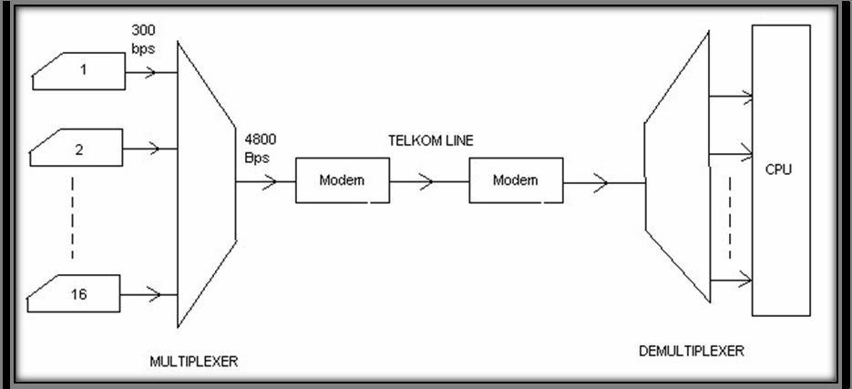
3. Multiplexer
Komunikasi dengan multiplexer

Slide 18
3. Multiplexer
Macam-macam multiplexing:
Frequency division multiplexing
Sistem ini akan menumpuk sinyal pada bidang frekuensi.
Data yang dikirimkan akkan dicampur berdasarkan frekuensinya.
Banyak digunakan pada pengiriman sinyal analog.
FDM disebut juga code transparent, artinya sistem sandi yang dipakai oleh data tidak memberi pengaruh.
Time division multiplexing
Pengiriman data dengan mencampur data berdasarkan waktu sinyal data tersebut dikirimkan.
Digunakan untuk transmisi sinyal digital
Pemancar dan penerima harus sinkron.
TDM hanya digunakan untuk komunikasi titik ke titik
Lebih efisien dibandingkan FDM, karena 1 saluran komunikasi telepon dapat dipakai sampai dengan 30 terminal sekaligus.

Slide 19
4. Konsentrator
Konsentrator terbentuk dari sebuah general purpose mini-computer dengan stored-program yang dirancang khusus.
Konsentrator memiliki fungsi untuk menampung sinyal dari beberapa sumber dan menyalurkannya melalui saluran komunikasi bila saluran tersebut bebas.

Slide 20
4. Konsentrator
Tugas konsentrator antara lain:
Line Servicing
Membentuk hubungan, mengidentifikasi terminal, menentukan kecepatan dan pelayanan yang dibutuhkan.
Konversi kecepatan dan kode
Melacak sinyal masuk dan mengetahui kecepatannya.
Meratakan Trafic
Menggunakan saluran secara efisien. Data yang akan dikirimkan disimpan untuk sementara waktu dan dikirimkan ke tempat tujuan apabila tempat tujuan bebas.
Error Control
Data yang masuk dapat diperiksa kebenarannya dan juga pemberian kode untuk pengiriman data ke komputer pusat

